Slide 1
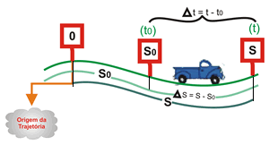
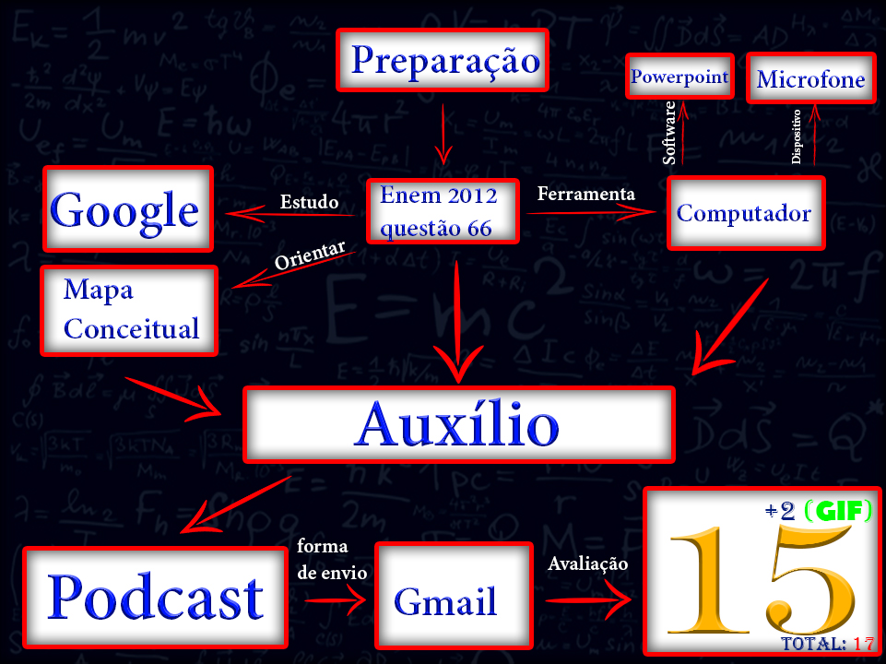
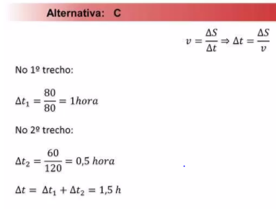
Oficina Pedagógica do Diagrama de Gowin
Piúma-ES, Abril de 2018
Podcast: Estudando para o Enem de forma Invertida
Escola Filomena Quitiba
José, João, Igor, Tiago
Lucas Antonio Xavier
lucas.perobas@gmail.com
Domínio Conceitual
Domínio Metodológico
Filosofia:
Estudar para conquistar vaga no ensino superior
Asserções de valor: O trabalho desenvolvido trouxe benefícios aos alunos, pois ajudou a consolidar a conceitos da física. Que a prática de trabalhar com podcast seja divulgada amplamente na comunidade e nas escolas. O uso do diagrama V como elemento de planejamento e elemento estruturador de acompanhamento da produção do podcast é o caminho recomendado.
Teoria: Velocidade media
Princípios:
Trabalho
Velocidade e Aceleração
Em Física, aceleração é a taxa de variação da velocidade em relação ao tempo, ou seja, é a rapidez com que a velocidade de um corpo varia. É uma grandeza vetorial que como tal possui módulo, direção e sentido. No Sistema Internacional de Unidades (SI) a unidade de aceleração é o metro por segundo ao quadrado (m/s²).
Asserções de conhecimento:
Percebemos a importância dos conceitos da física, envolvidos na questão do Enem.
Importância da revisão para o Enem através das questões anteriores
3. O diagrama V ajuda muito a organizar o podcast.
Interpretações: Foi consenso no nosso grupo que os desafios foram grandes para a preparação para o Enem, pois requer dedicação para o desenvolvimento do podcast..
Resultados: Espera com este trabalho a sensibilização de todos em obter conhecimento, Mostra como é feito um podcast, ou mesmo rever a física para o vestibular.
Questão: ENEM 2012 - 66
Mapa mental
Uma empresa de transporte precisa efetuar a entrega de uma encomenda o mais breve possível. Para tanto, a equipe de logística analisa o trajeto desde a empresa até o local da entrega. Ela verifica que o trajeto apresenta dois trechos de distâncias diferentes e velocidades máximas permitidas diferentes. No primeiro trecho, a velocidade máxima permitida é de 80 km/h e a distância a ser percorrida é de 80 km.
No segundo trecho, cujo comprimento vale 60 km, a velocidade máxima permitida é 120 km/h. Supondo que as condições de trânsito sejam favoráveis para que o veículo da empresa ande continuamente na velocidade máxima permitida, qual será o tempo necessário, em horas, para a realização da entrega?
0,7
b) 1,4
c) 1,5
d) 2,0
e) 3,0
Transformações: O trabalho aborda o uso do podcast na matéria de física, os desafios são grandiosos; ainda não atingimos o esperado, que é a boa preparação para o Enem. A lista de materiais foi suficiente para construirmos o podcast.
Fatos: Com esses materiais e ferramentas foi possível elaborar o esquema da atividade
.
Registros: Na construção do Podcast foram utilizados computador,microfone, sites, programa PowerPoint entre outros materiais e ferramentas.
Evento:
Podcast: Estudando para o Enem de forma Invertida
Série: 1º ano | Turma: 05 | Turno: Matutino Velocidade media: Trabalho e Velocidade - Aceleração ENEM: 2012 | Questão: 66

